Slide 1


Муниципальное казённое дошкольное образовательное учреждение
«Детский сад № 9 г. Киренска»
МБДОУ МО г. Краснодар « Центр – детский сад №46»
Подготовила: воспитатель Мугу Татьяна Викторовна
Облегчение процесса адаптации ребёнка, за счёт вовлечения родителей, в образовательный процесс ДОУ.
Подготовила:
воспитатель первой младшей группы Сокольцова З.П.
Киренск 2018г.
Краснодар 2015

Slide 2

Что такое адаптация?
-это сложный процесс приспособления организма к новым условиям, который происходит на разных уровнях – физиологическом, социальном и психологическом.
Адаптация, как процесс с позиции ребёнка.
Приспособление организма к новой обстановке, а для ребенка детский сад, несомненно, является новым, еще неизвестным пространством, с новым окружением и новыми отношениями.

Slide 3

Факторы влияющие на процесс адаптации
Состояние здоровья ребёнка
Сформированность опыта общения, степень родительской опеки
Сформированность предметной и игровой деятельности
Приближенность домашнего режима к режиму детского сада
Другие биологические и социальные факторы

Slide 4

Объективными показателями окончания периода адаптации у детей являются:
Соответствующая возрасту ребёнка прибавка в весе
Глубокий сон
Хороший аппетит
Бодрое эмоциональное состояние
полное восстановление имеющихся привычек и навыков, активное поведение

Slide 5


Участники проекта

Slide 6
Цель
Создание оптимальных условий для совместной деятельности всех участников образовательного процесса, направленных на успешную адаптацию ребенка в детском саду
Задачи
Создание условий для преодоления стрессовых состояний у детей в
период адаптации к детскому саду.
Способствовать процессу ранней социализации.
Создание предметно-развивающего пространства, содействующего социально-педагогической адаптации воспитанников.
Повышение уровня компетентности родителей в вопросах адаптации ребёнка к условиям детского сада и их мотивации к взаимодействию
с ДОУ на основе включения.
в совместную деятельность.
Способствовать формированию единства требований педагогов и родителей в период адаптации.
Трансляция положительного опыта семейного воспитания .

Slide 7
1. ОРГАНИЗАЦИОННЫЙ ЭТАП
Задачи:
-сбор, обработка данных о семье каждого воспитанника ( социальный банк данных), запросах, интересах, потребностях родителей в психолого-педагогической информации;
-создание дневников наблюдений за детьми в период адаптации;
-составление перспективного плана мероприятий проекта;
-подбор методической, художественной литературы, иллюстрационных материалов, дидактических игр, картотек;
-пополнение предметно-развивающей среды группы;
-разработка информационного материала для родителей;
-разработка анкет для родителей.

Slide 8
2. Основной этап
Совместная деятельность детей со взрослыми и сверстниками в режиме дня.
Взаимодействие с родителями.
Создание предметно-развивающего пространства.

Slide 9
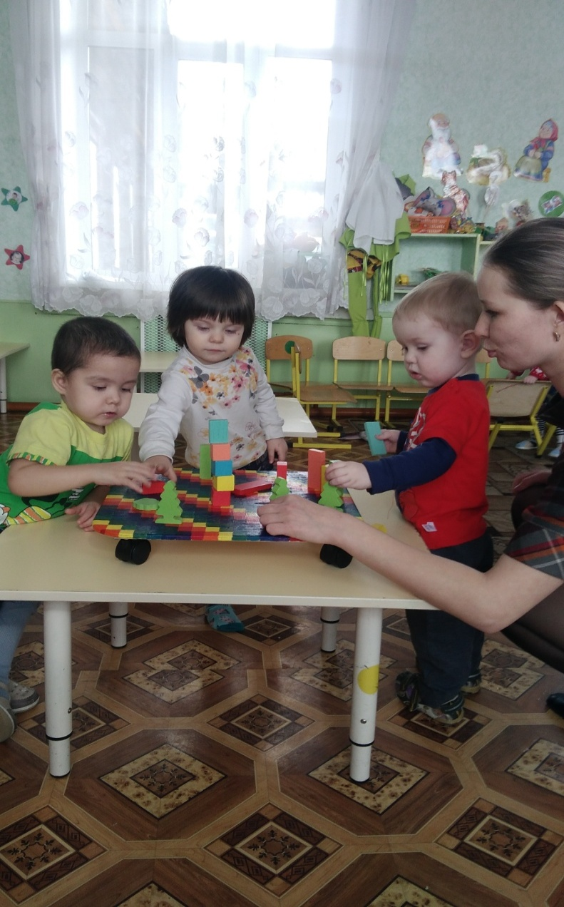
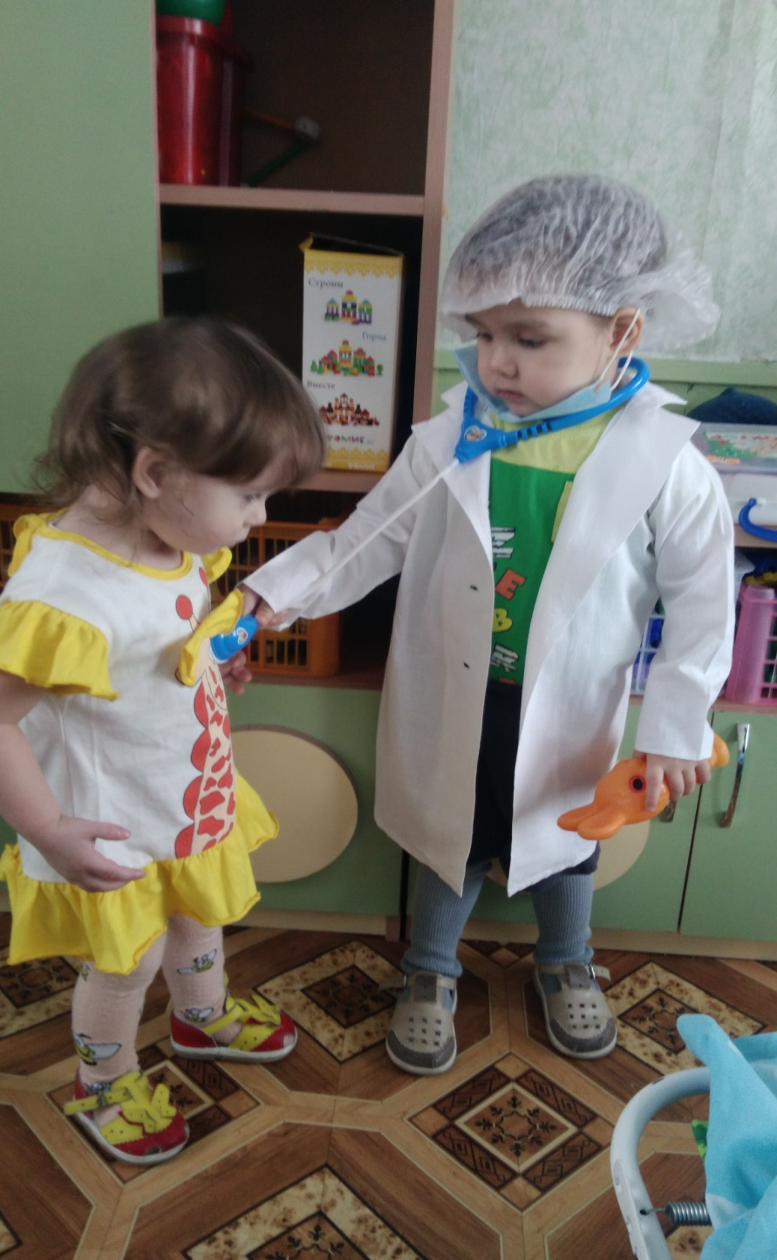
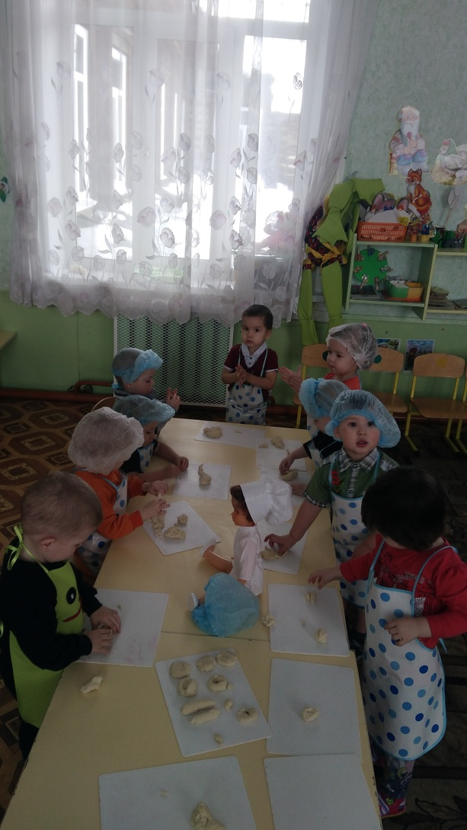

Slide 10

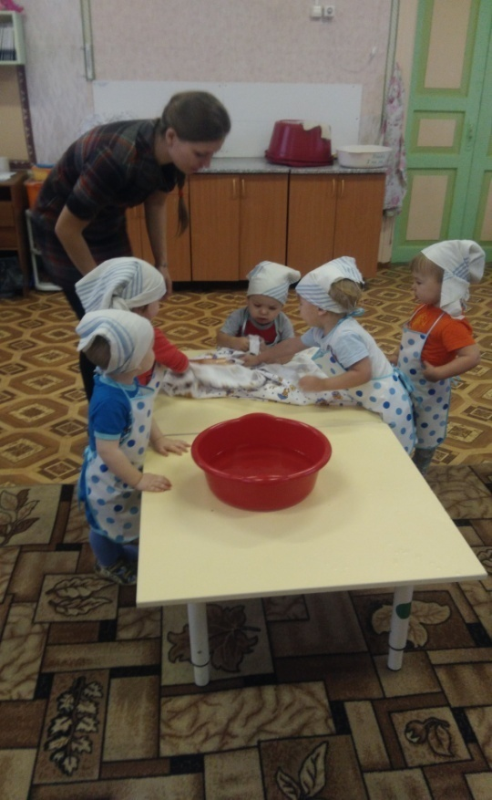
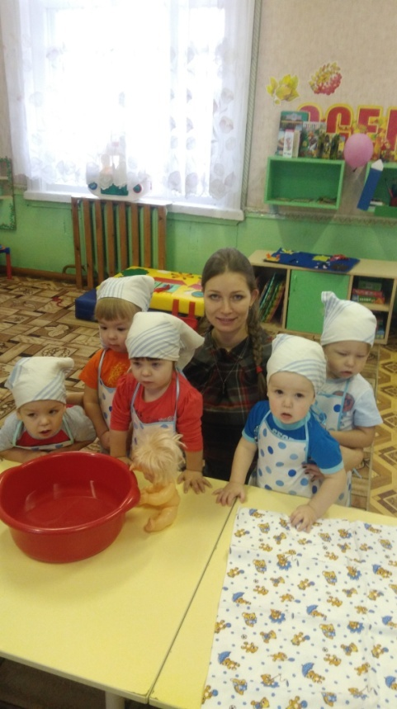
Купание куклы Кати

Slide 11
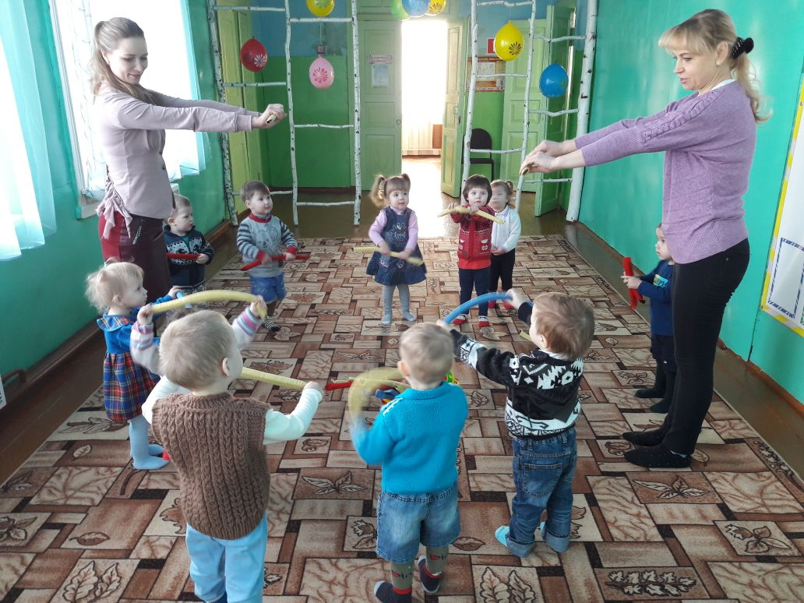
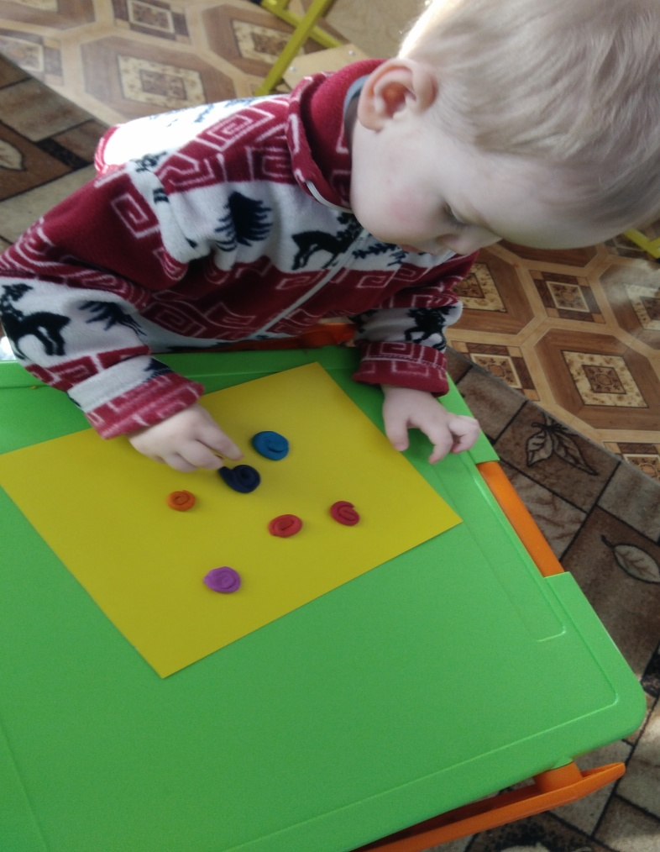
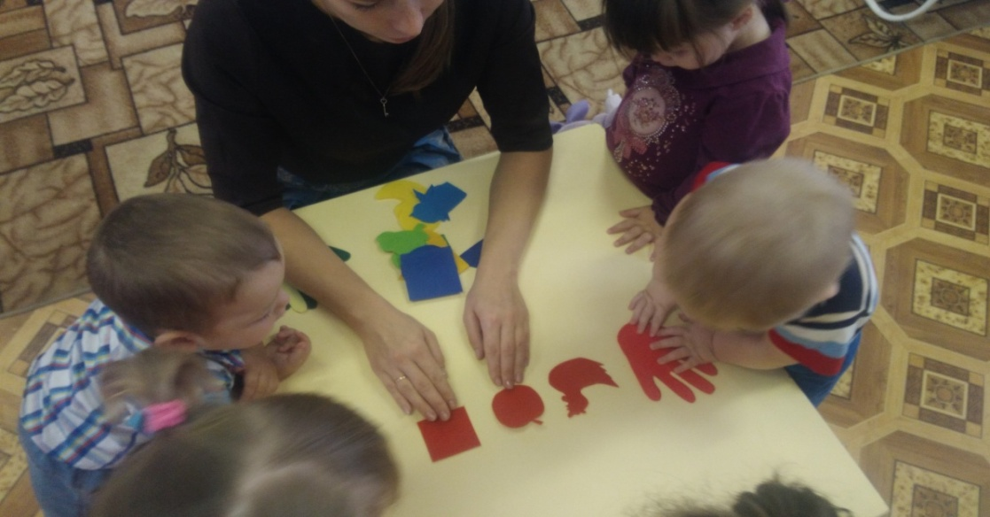

Slide 12
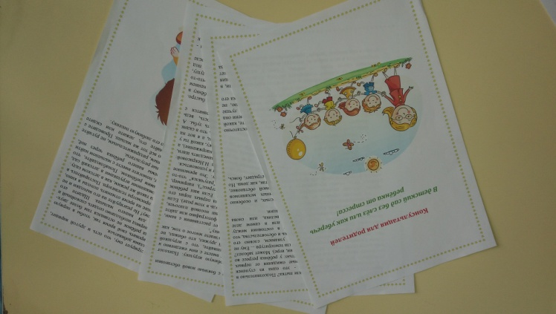
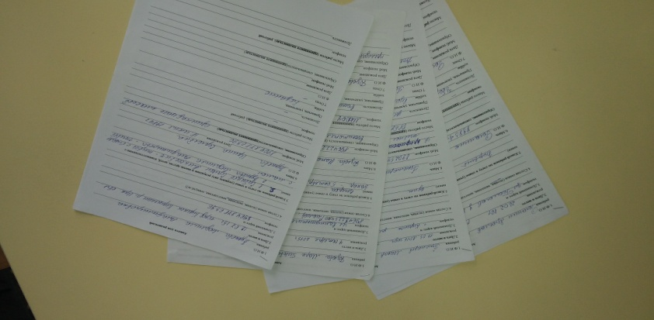
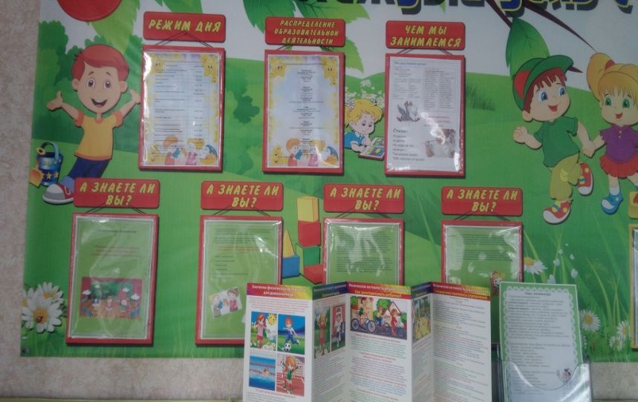
Информационная деятельность

Slide 13
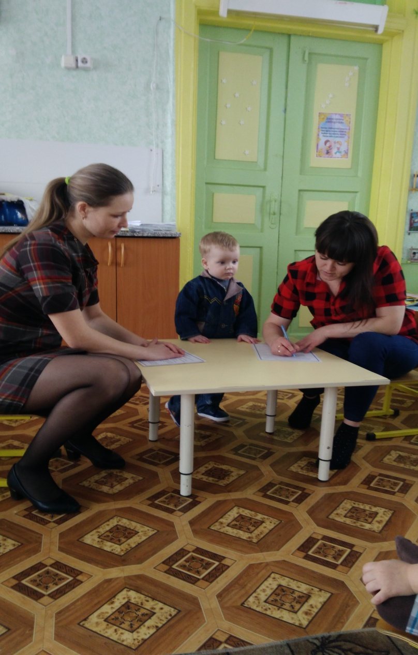
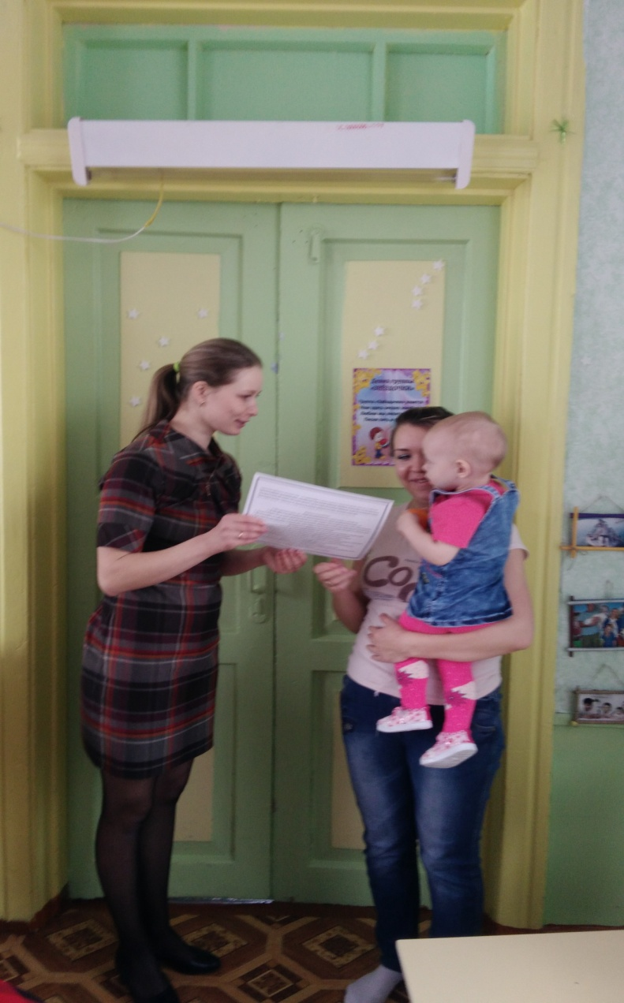
Информационная деятельность

Slide 14
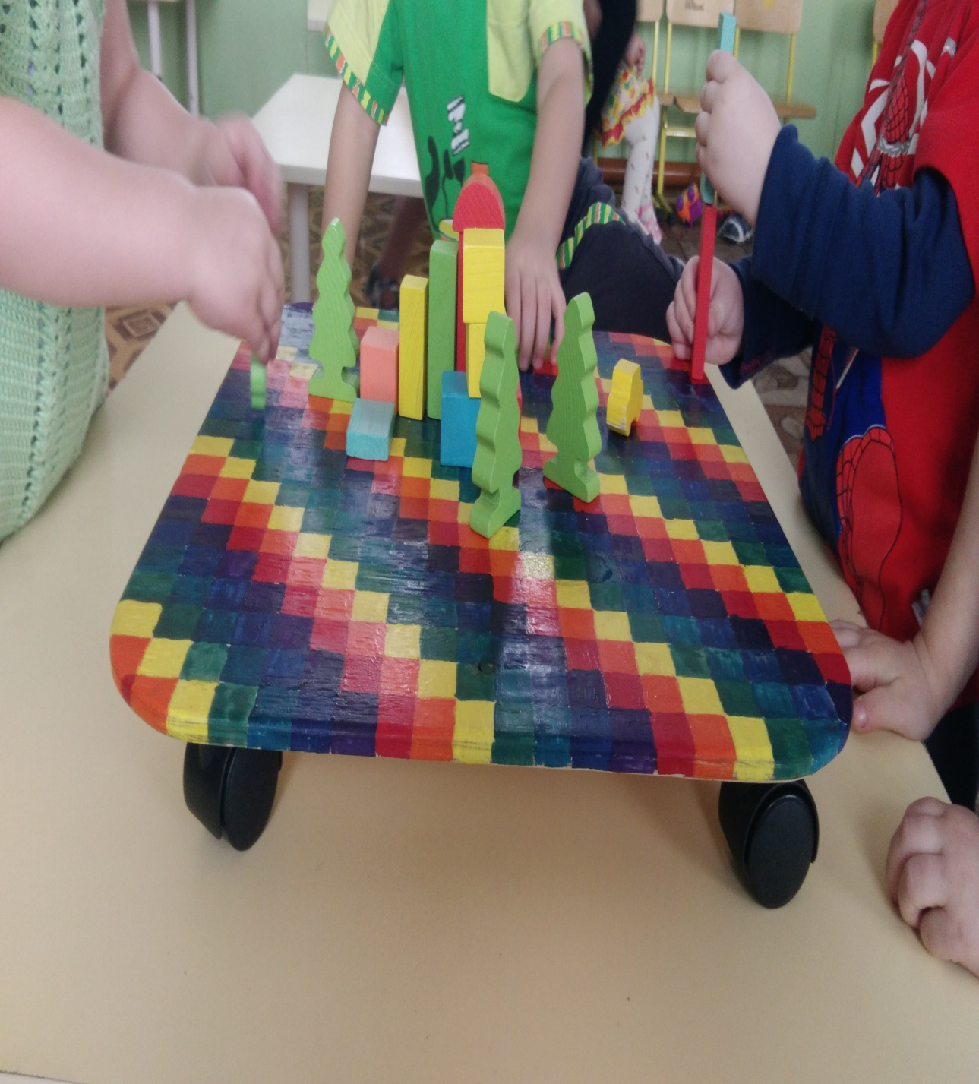
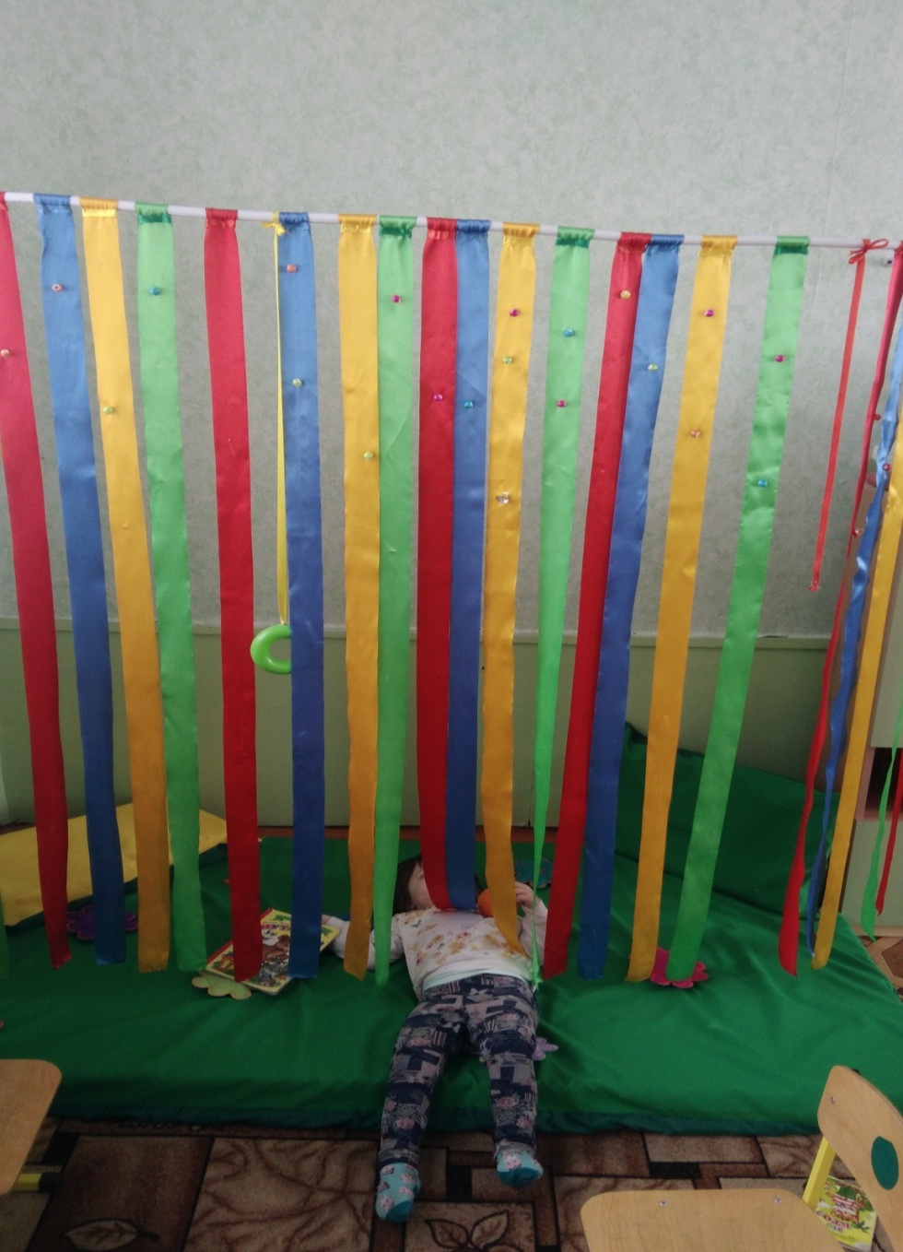
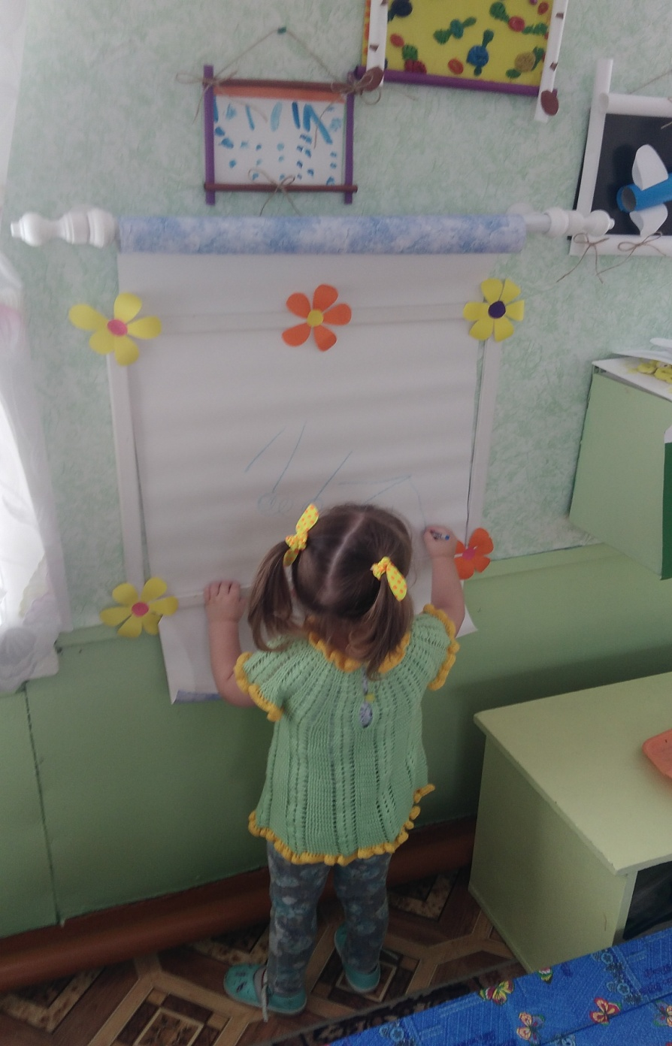
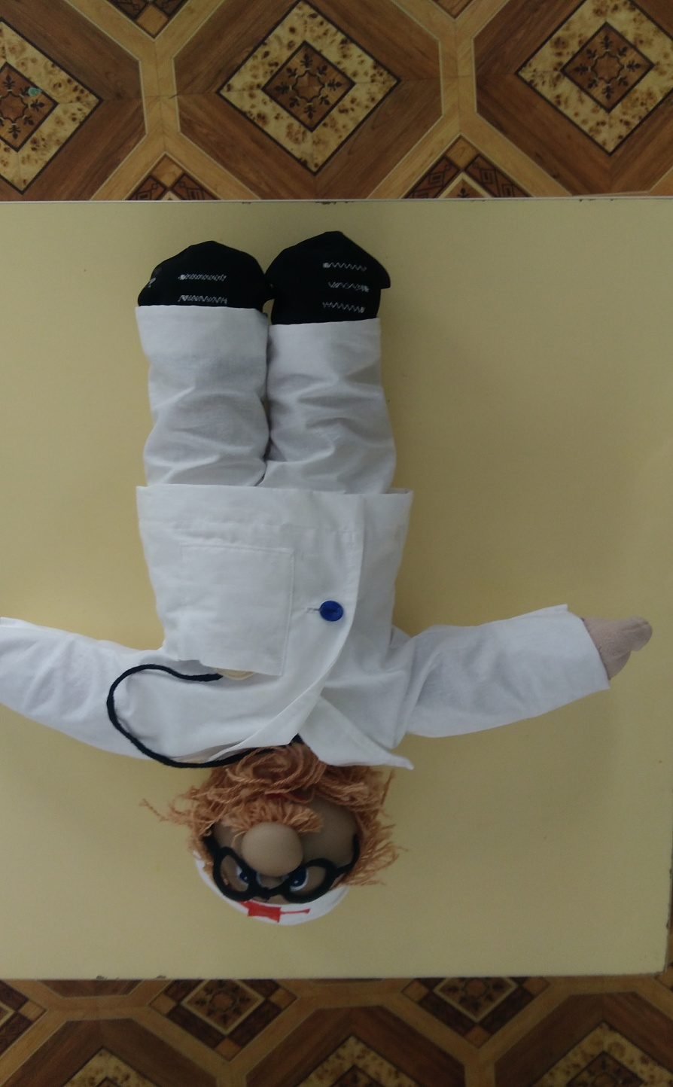

Slide 15
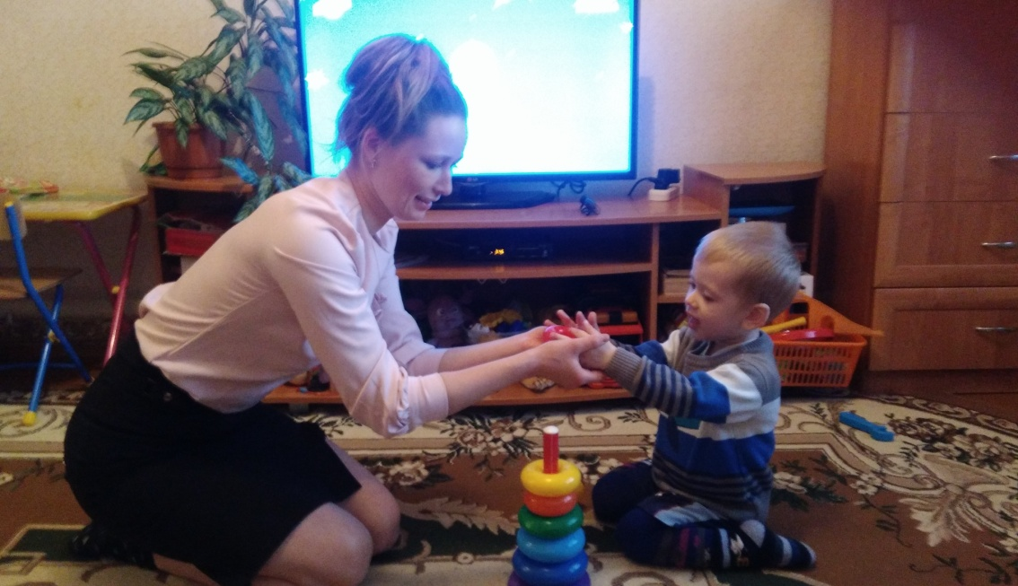
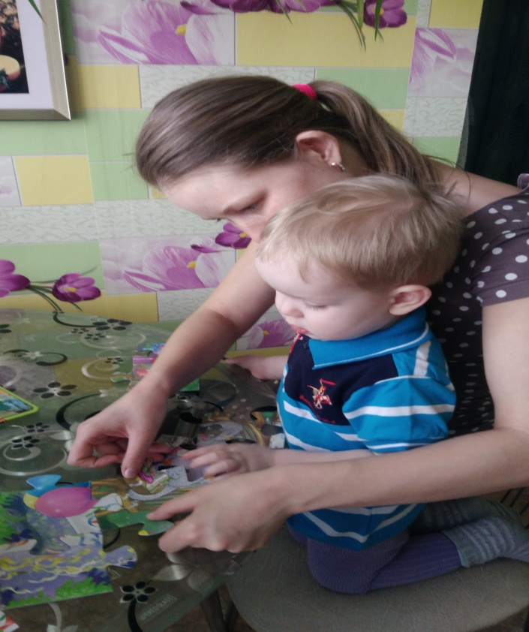
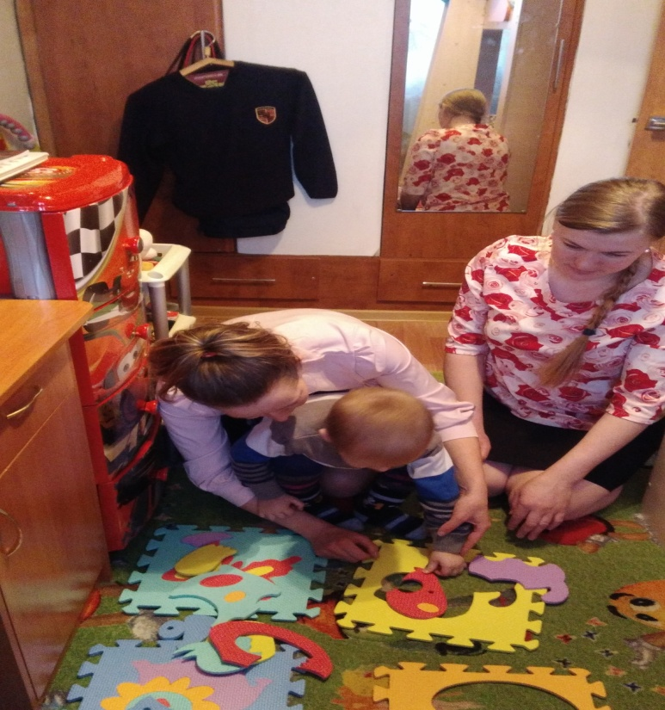
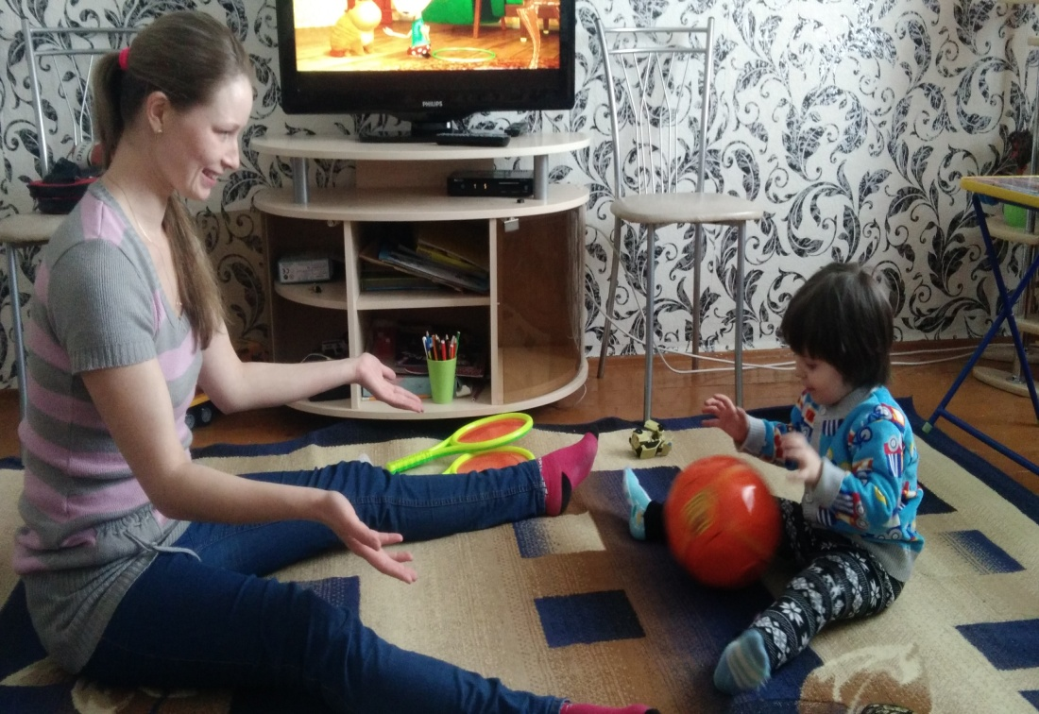
Гостевые дни

Slide 16
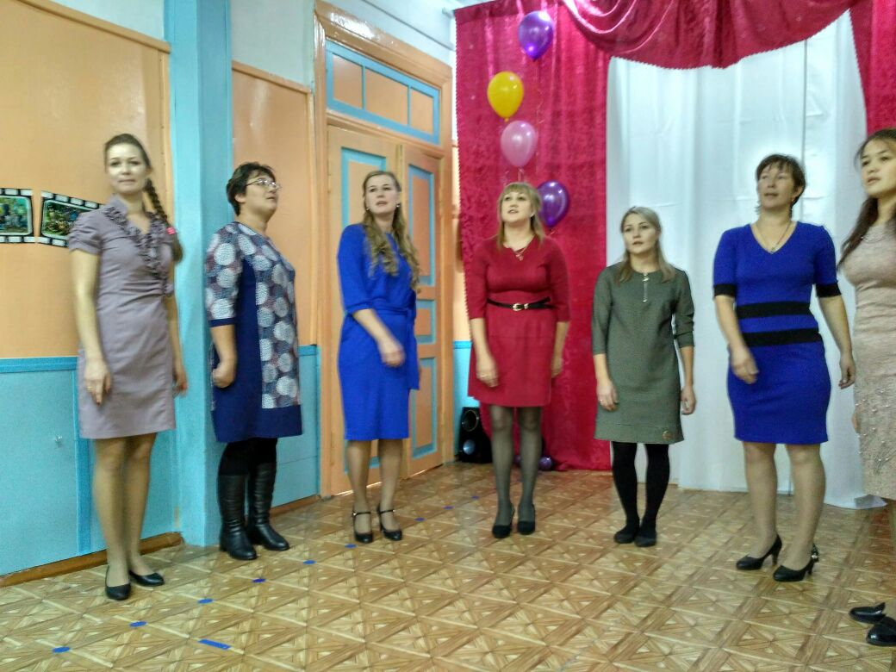
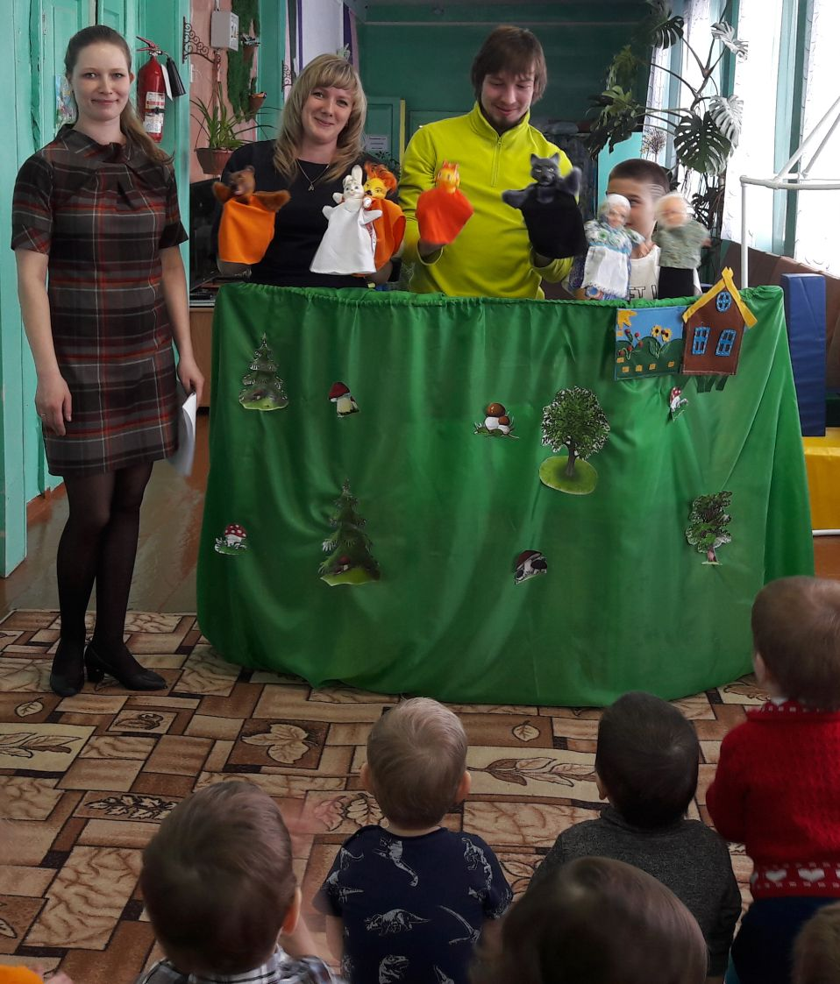
Кукольный театр «Колобок»
Совместное творческое выступление родителей на фестивале «Бусинка», посвящённое Дню Матери

Slide 17
Мониторинг состояния здоровья детей
Возрастная группа | Кол-во детей | Показатели заболеваемости
 |  | Число случаев заболевания на 1 реб. | Длительность 1 заболевания | ЧБД (%)
Первая младшая | 19 | 1,3 | 7 | 3
Результаты адаптации детей к условиям ДОУ
Всего детей | Лёгкая степень адаптации | Средняя степень адаптации | Тяжёлая степень адаптации
19 | 15 | 5 | -

Slide 18
Спасибо за внимание!

